Slide 1
Školství 2023-2026
Mgr. Antonín Klecanda
radní hl. m. Prahy pro oblast školství, sportu a volného času

Slide 2
Počty žáků v devátých třídách (reálně 2025)
Zřizovatel | vykázáno k | ODHAD počtu žáků v běžných třídách v 9. ročníku ZŠ
šklní rok | 30.09.2024 | pro odhad vycházeno pouze z počtu žáků v nižších ročnících
 | 2024/25 | 2025/26 | 2026/27 | 2027/28 | 2028/29 | 2029/30 | 2030/31 | 2031/32 | 2032/33
MČ | 11 406 | 11 257 | 11 783 | 11 417 | 12 666 | 12 480 | 13 025 | 12 680 | 12 773
ostatní | 605 | 657 | 733 | 757 | 1 041 | 1 086 | 1 113 | 1 209 | 1 303
Celkem | 12011 | 11 914 | 12 516 | 12 174 | 13 707 | 13 566 | 14 138 | 13 889 | 14 076

Slide 3
Počty žáků v devátých třídách (reálně 2026)
Počty žáků v devátých třídách (reálně 2026)
Zřizovatel | Vykázáno k | Odhad počtu žáků v běžných třídách v 9. ročníku ZŠ
školní rok | 30.09.2025 | pro odhad vycházeno pouze z počtu žáků v nižších ročnících
 | 2025/26 | 2026/27 | 2027/28 | 2028/29 | 2029/30 | 2030/31 | 2031/32 | 2032/33 | 2033/34
MČ | 11 113 | 11 268 | 11 405 | 11 452 | 12 489 | 13 012 | 12 664 | 12 691 | 12 384
ostatní | 707 | 741 | 792 | 830 | 1 156 | 1 174 | 1 248 | 1 355 | 1 296
Celkem | 11 820 | 12 009 | 12 197 | 12 282 | 13 645 | 14 186 | 13 912 | 14 046 | 13 680

Slide 4
Počty žáků v devátých třídách (srovnání)
Meziroční srovnání odhadu počtu žáků
 | 2025/26 | 2026/27 | 2027/28 | 2028/29 | 2029/30 | 2030/31 | 2031/32 | 2032/33 | 2033/34
data k 30.09.25 | 11 820 | 12 009 | 12 197 | 12 282 | 13 645 | 14 186 | 13 912 | 14 046 | 13 680
data k 30.09.24 | 11 914 | 12 516 | 12 174 | 13 707 | 13 566 | 14 138 | 13 889 | 14 076 | 0
rozdíl | -94 | -507 | 23 | -1425 | 79 | 48 | 23 | -30 | 13680

Slide 5
Proč je tak velká chybovost?
U školního roku 2028/29 nejde o meziroční úbytek, ale o žáky, kteří se dostali na 8letá gymnázia.
U školního roku 2026/27 nejde o meziroční úbytek, ale o žáky, kteří se dostali na 6letá gymnázia.
Ostatní školní roky ovlivňuje migrace z Prahy / do Prahy.
V případě 9. ročníku přibývá žáků, kteří se vracejí na Ukrajinu, kde dospějí k maturitě o rok dříve. Proto je úbytek v 9. třídě.

Slide 6
Meziroční pokles žáků
Ve školním roce 2025/2026 máme v 9. třídách 11 820 žáků.
Ve školním roce 2024/2025 bylo v 9. třídách 12 011 žáků.
V letošním školním roce je o 191 dětí méně.
Na školách zřízených Prahou je o 108 míst více než loni.
Celková bilance + 299 oproti loňskému roku.

Slide 7
Počet míst na SŠ v Praze
1.1.1 Gymnázia 4letá | 4646
1.2.1 Lycea | 1314
1.2.2 SOŠ | 7948
1.2.3 SOU s maturitní zkouškou | 1314
1.2.5 Konzervatoře | 317
2.1.1 SOU s výučním listem | 4054
2.2.1 SOU bez výučního listu | 150
Celkem: | 19743

Slide 8
Počet míst ve školách
Počty míst 1. kolo: HMP veřejné školy, denní forma studia, bez nástaveb a bez zkráceného studia (pro 9. ročníky)
 | 2024 | 2025 | 2026 | rozdíl oproti 2025
Veřejné školy | 12 209 | 12 191 | 12 299 | 108
1.1.1 Gymnázia 4letá | 2 324 | 2 331 | 2 378 | 47
1.2.1 Lycea | 740 | 838 | 897 | 59
1.2.2 SOŠ | 5 516 | 5 413 | 5 237 | -176
1.2.3 SOU s maturitní zkouškou | 778 | 783 | 868 | 85
1.2.5 Konzervatoře | 219 | 229 | 215 | -14
2.1.1 SOU s výučním listem | 2 537 | 2 491 | 2 601 | 110
2.2.1 SOU bez výučního listu | 95 | 106 | 103 | -3

Slide 9
Nové kapacity od roku 2023
Škola- název | Navýšení kapacity školy
Vyšší odborná škola zdravotnická a Střední zdravotnická škola, Praha 4, 5. května 51 | 100
SŠ DUKE | 50
Akademie řemesel Praha - Střední škola technická | 100
Střední průmyslová škola strojnická, škola hlavního města Prahy, Praha 1, Betlémská 4/287 | 50
Smíchovská střední průmyslová škola a gymnázium | 30
Střední odborná škola - Centrum odborné přípravy a Gymnázium | 294

Slide 10
Nové kapacity od roku 2023
Škola- název | Navýšení kapacity školy
Gymnázium Oty Pavla, Praha 5, Loučanská 520 | 80
Akademie řemesel Praha - Střední škola technická | 100
Střední průmyslová škola stavební Josefa Gočára, Praha 4, Družstevní ochoz 3 | 25
Gymnázium, Praha 10, Voděradská 2 | 30
Obchodní akademie Hovorčovická | 40
ŠKOLA EU PRAHA, střední odborná škola a gymnázium | 30

Slide 11
Nové kapacity od roku 2023
Škola- název | Navýšení kapacity školy
Střední odborné učiliště, Praha - Radotín | 50
SOŠ logistických služeb, Praha 9, Učňovská 100/1 | 90
SVŠUAŘ | 50
Akademické gymnázium a Jazyková škola | 100
Střední průmyslová škola na Proseku | 120
Střední průmyslová škola elektrotechnická a gymnázium V Úžlabině | 100

Slide 12
Nové kapacity od roku 2023
Škola- název | Navýšení kapacity školy
Střední průmyslová škola strojnická, škola hlavního města Prahy, Praha 1, Betlémská 4/287 | 50
Střední průmyslová škola strojnická, škola hlavního města Prahy, Praha 1, Betlémská 4/287 | 50
Smíchovská střední průmyslová škola a gymnázium | 70
Střední odborná škola - Centrum odborné přípravy a Gymnázium | 350
Střední zdravotnická škola, se sídlem Ruská 2200/91, Praha 10 | 100
SŠ DUKE | 30

Slide 13
Nové kapacity od roku 2023
Škola- název | Navýšení kapacity školy
Gymnázium, Na Zatlance 11, Praha 5 | 130
Vyšší odborná škola zdravotnická | 60
a Střední zdravotnická škola a gymnázium, Praha 1, Alšovo nábřeží 6
Akademie řemesel Praha - Střední škola technická | 100
Vyšší odborná škola textilních řemesel a Střední umělecká | 10
škola textilních řemesel, Praha 1, U Půjčovny 9
Gymnázium se sportovní přípravou Šeberov | 272
Gymnázium Čakovice | 30
EduVia | 360
CELKEM | 3 051

Slide 14
Jak je to s těmi čísly?
Celkově jsme přidali za tři roky přes 3 051 židliček.
Zápis do rejstříku nových míst může být najednou (Střední škola EduVia +360 míst) nebo postupně (Gymnázium Čakovice +30 míst).
U EduVie víme, že máme budovy pro 360 žáků, každý rok tak přibyde 90 míst (letos 60 míst gymnázium a 30 míst na Předškolní a mimoškolní pedagogika).
U Gymnázia Čakovice stavíme přístavbu. Proto přidáváme letos jednu třídu 30 míst (celkově to bude +120 míst).

Slide 15
Jak je to s těmi čísly?
Gymnázium Čakovice:
2025/2026 2026/2027 2027/2028 2028/2029 2029/2030
1. 30 žáků 60 žáků 30 žáků 30 žáků 30 žáků
2. 30 žáků 30 žáků 60 žáků 30 žáků 30 žáků
3. 30 žáků 30 žáků 30 žáků 60 žáků 30 žáků
4. 30 žáků 30 žáků 30 žáků 30 žáků 60 žáků

Slide 16
Jak je to s těmi čísly?
Školy zřízené Prahou:
2025/2026 2026/2027 2027/2028 2028/2029 2029/2030
1. 12 755 12 889 11 752 12 746 12 755
2. 12 746 12 755 12 889 11 752 12 746
3. 11 752 12 746 12 755 12 889 11 752
4. 11 567 11 752 12 746 12 755 12 889

Slide 17
Jak je to s těmi čísly?
 | 2023/24 | 2024/25 | 2025/26 | 2026/27
CELKEM | 16 530 | 17 820 | 19 034 | 19 144
Veřejné školy | 11 750 | 12 746 | 12 755 | 12 889

Slide 18
Školské stavby ve výstavbě
Sportovní hala u SŠ COPAG
Základní škola a střední škola ŠEBEROV
Gymnázium Na Zatlance – střešní vestavba, Praha 5
Přístavba MŠ speciální a SŠ Aloyse Klara, Praha 4
ZŠ speciální Zlíchov, Praha 5
ZŠ poruchy zraku – rekonstrukce prostor po internátu na učebny a SPC, Praha 2

Slide 19
Školské stavby ve výstavbě či v přípravě
ZŠ Praha–Kolovraty
MŠ Švestka, Praha 13
Lyceum Březiněves, Praha 8
ZŠ a SŠ Formanská, Újezd u Průhonic
Gymnázium na Pražačce – nástavba, Praha 3
Gymnázium Opatov, nástavba
Gymnázium Nad Štolou, přestavba

Slide 20
Školské stavby ve výstavbě či v přípravě
Smíchov City Center SŠ, Praha 5
Gymnázium Pergamenka, Praha 7
Gymnázium Ládví, Praha 8
Gymnázium při ZŠ Janského, Praha 13
Rozšíření ZŠ speciální Trávníčkova, Praha 13
Gymnázium Hostivař, Praha 15
SŠ K Berance, Horní Počernice

Slide 21
Školské stavby ve výstavbě či v přípravě
SŠ Měsíčková, Praha–Kolovraty
ZŠ a SŠ Elektra II.
ZŠ a SŠ Dolní Měcholupy
ZŠ a SŠ, Praha 13
SŠ Suchdol
SŠ Barrandov

Slide 22
Školské stavby ve výstavbě či v přípravě
SŠ Přívozní
Smíchovská SPŠ a Gymnázium, Praha 5, Preslova
navýšení kapacity rekonstrukcí budovy Arbesovo náměstí
Gymnázium Arabská (přístavba)
Gymnázium Elišky Krásnohorské (přístavba)
Akademické Gymnázium Štěpánská, Praha 1
Gymnázium J. Heyrovského, Praha 13

Slide 23
Školské stavby ve výstavbě či v přípravě
Gymnázium Jana Nerudy, Praha 1, Hellichova (přístavba)
Gymnázium Opatov, Praha 11 (nástavba - záměr)
Gymnázium Litoměřická (nástavba)
SŠ Prosek (přístavba)

Slide 24
A co pedagogové?
Střední škola EduVia, která bude v provozu od září 2026, je koncipovaná jako klinická škola Pedagogické fakulty Univerzity Karlovy. Jedná se o výjimečný koncept, který v sobě kombinuje přípravu budoucích učitelů, moderní výuku a pedagogický výzkum. Propojuje čtyřleté všeobecné gymnázium a střední pedagogickou školu v oboru Předškolní a mimoškolní pedagogika.

Slide 25
A co kvalita výuky?
Pravidelné pohovory s řediteli.
Školní parlamenty na všech školách, které pravidelně vysílají své zástupce na MHMP.
Psychologové a nabídka supervize pro učitele.
Pravidelná setkávání jak s řediteli škol, tak se zřizovateli MŠ a ZŠ.
Spolupráce s vysokými školami.

Slide 26
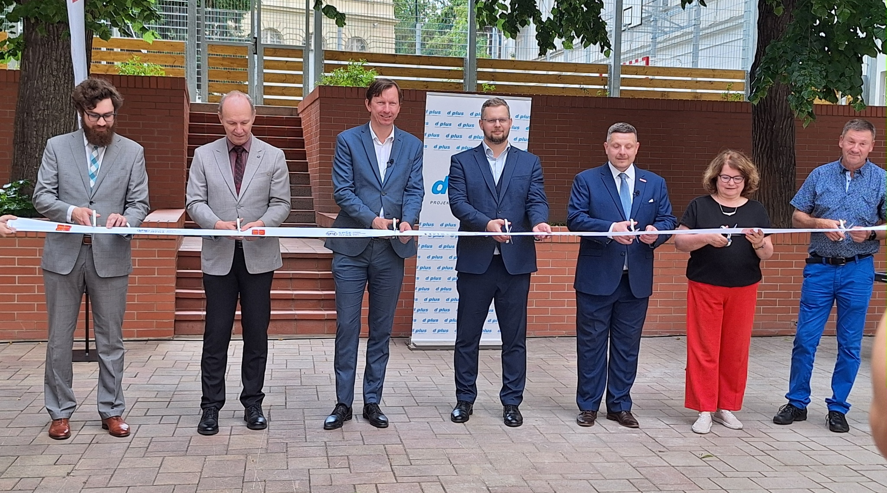

Slide 27
Děkuji za pozornost

